Slide 1
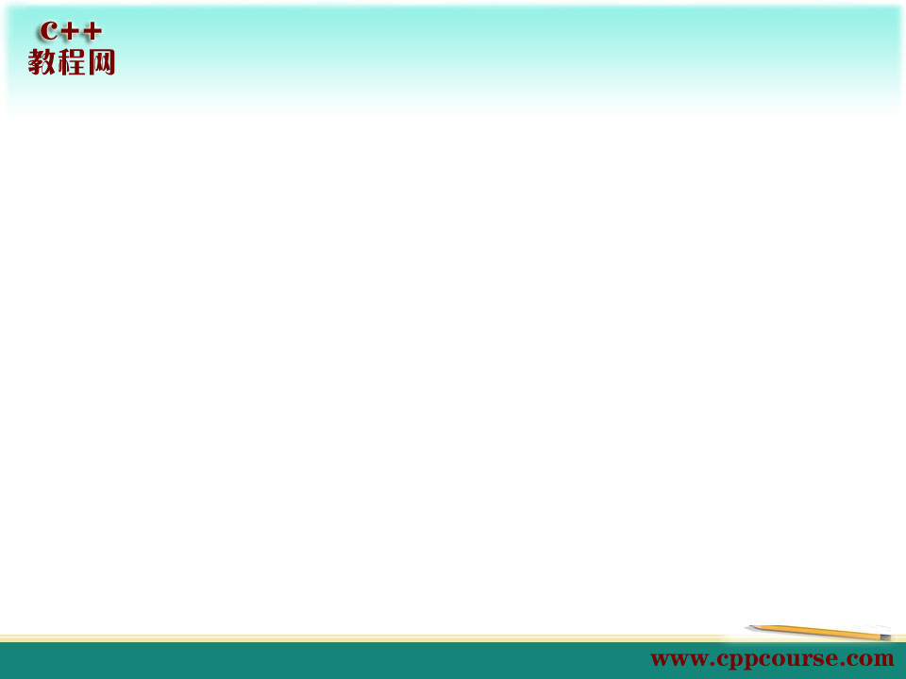
vector
第二十七章

Slide 2
本章目标
vector介绍
vector对象初始化
vector常用成员函数

Slide 3
标准库的vector类型
vector是同一种类型的对象的集合
vector的数据结构很像数组，能非常高效和方便地访问单个元素
vector是一个类模板（class template）
要使用vector必须包含相关头文件
  #include <vector>
  using std::vector;

Slide 4
vector对象的初始化
vector类定义了好几种构造函数
  vector<T> v1;
  //vector保存类型为T的对象。默认构造函数v1为空
  vector<T> v2(v1);// v2是v1的一个副本
  vector<T> v3(n, i); //v3包含n个值为i的元素
  vector<T> v4(n);
  //v4含有值初始化的元素的n个副本

Slide 5
vector常用成员函数
成员函数 | 功能描述
size() | 返回元素的个数
clear() | 清除所有元素
empty() | 判断是否为空
push_back() | 在末尾添加一个元素
pop_back() | 删除最后一个元素
erase() | 删除某个元素
insert() | 插入一个元素
[ ] | 返回元素
= | 复制副本
重载运算符 | [ ],=,>,<,>=,<=,!=,==等

Slide 6
总结
vector介绍
vector对象初始化
vector常用成员函数

